Slide 1
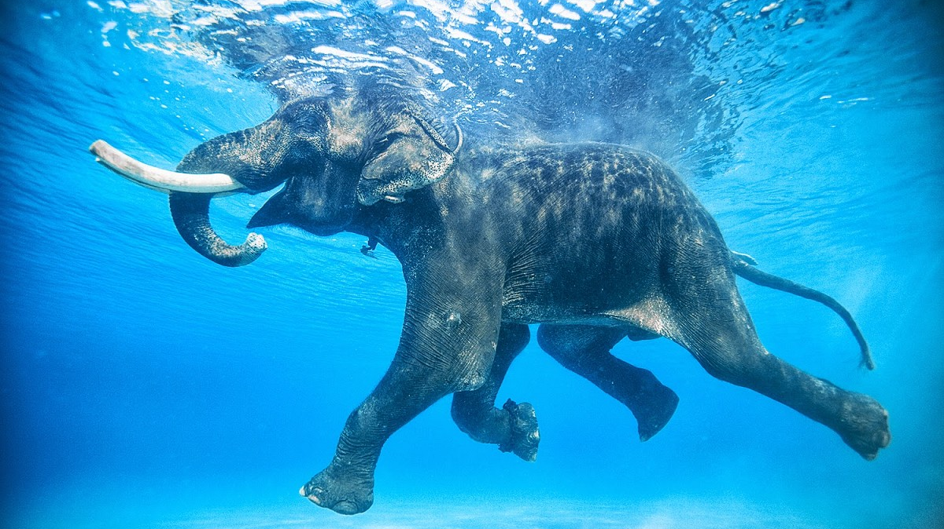
Выталкивающая сила

Slide 2
Выталкивающая сила (сила Архимеда) – сила, которая действует на поверхность тела со стороны жидкости или газа

Slide 3
Определить выталкивающую силу
$V_{т}=0,01 м^{3}$
$$масло подсолнечное$$

Slide 4
Определить выталкивающую силу
$V_{т}=9 см^{3}$
$$керосин$$

Slide 5

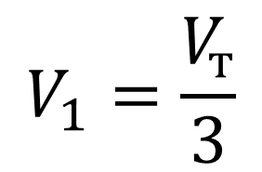
Определить выталкивающую силу
$V_{т}=0,12 м^{3}$
$$V_{1}=\frac{V_{т}}{3}$$
$$вода$$

Slide 6
Тело объемом 2 м³ погружено в воду. Найдите архимедову силу, действующую на тело.

Slide 7
Определить выталкивающую силу, действующую на деревянный плот объемом 12 м³, погруженный в воду на половину своего объема.

Slide 8
Каков объем железобетонной плиты, если в воде на нее действует выталкивающая сила 8000 Н?

Slide 9
Какая требуется сила, чтобы удержать в воде медный брусок массой 270 г и объемом 30 см³?

